Slide 1
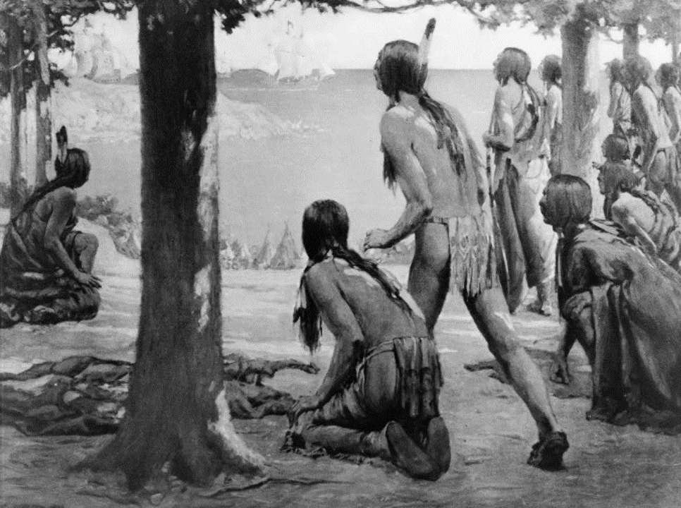
Unidad 2:
Edad de contacto
Lección 2:
Cómo sabemos lo que sabemos??
Notes:
--The Coming of white man. 1914. Photograph reproduction of a painting. https://www.loc.gov/item/93500490/.

Slide 2

Cómo sabemos lo que sabemos?
Calentamiento
https://education.texashistory.unt.edu

Slide 3
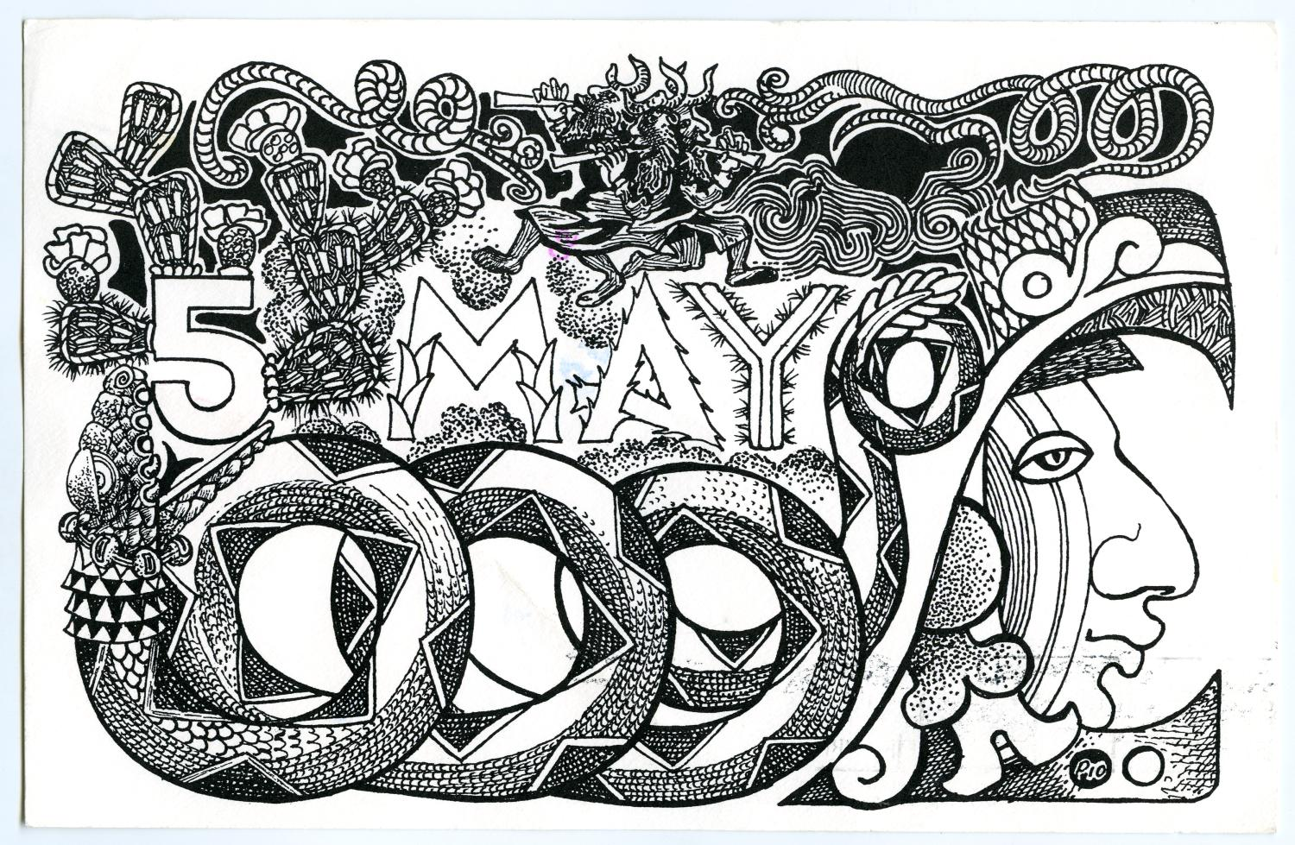


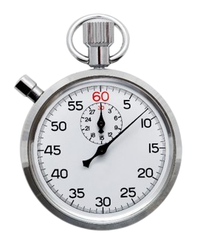


Calentamiento
Lee el escenario en tu calentamiento.
Da tu respuesta al escenario en el espacio provisto.
Comparte tu respuesta con un compañero de hombro.
https://education.texashistory.unt.edu
Notes:
--Clock: Microsoft Powerpoint stock images

Slide 4
Comparte tu respuesta
Creo todo lo que dicen mis compañeros de clase sobre el nuevo estudiante porque________
No creo todo lo que dicen mis compañeros de clase sobre el nuevo estudiante porque________
https://education.texashistory.unt.edu

Slide 5
Pregunta esencial
Cómo sabemos lo que sabemos sobre los encuentros entre los españoles y los indios americanos durante la Era del Contacto?
https://education.texashistory.unt.edu

Slide 6
En la lección de hoy...
Examinaremos documentos de fuentes primarias de la Era del Contacto que presentan información sobre varias tribus de indios americanos en Texas desde un punto de vista español.
Haré coincidir las tarjetas de extractos de fuentes primarias con tarjetas que ofrecen traducciones modernas. Resumiré cada extracto y responderé preguntas de comprensión sobre ellos.
https://education.texashistory.unt.edu

Slide 7
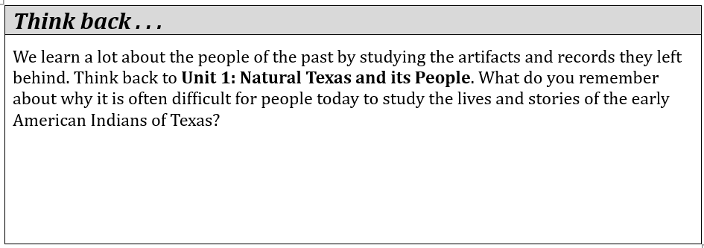
Cómo sabemos lo que sabemos? Lección
“Piensa en ello”- considerar pregunta.
Escribe tu respuesta en el cuadro.
https://education.texashistory.unt.edu

Slide 8
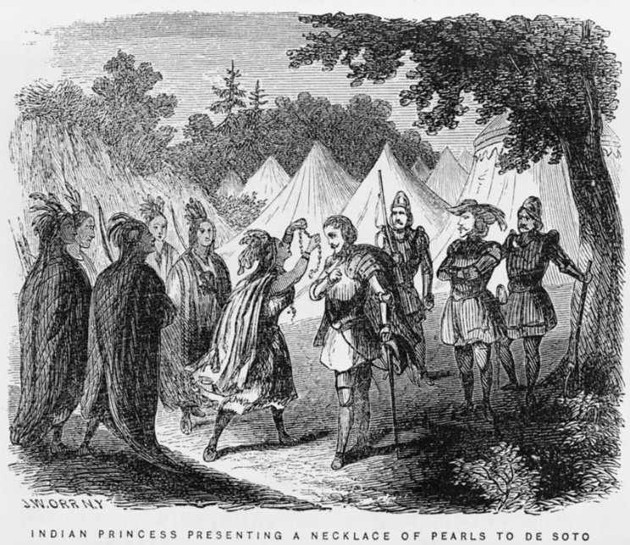
How do we know?
Mucho de lo que creemos que es cierto sobre los primeros indios americanos en Texas, lo hemos aprendido de los exploradores europeos que los encontraron. Estos relatos han sido útiles para proporcionar información que de otro modo no tendríamos. Sin embargo, es importante reconocer que solo proporcionan un lado de la historia.
Una pintura de John Orr de una princesa india presentando un collar a un explorador español. Biblioteca del Congreso.
https://education.texashistory.unt.edu
Notes:
--Orr, John William. Indian princess presenting a necklace of pearls to de Soto / J.W. Orr, N.Y. 1858. Photograph. https://www.loc.gov/item/91794402/.

Slide 9
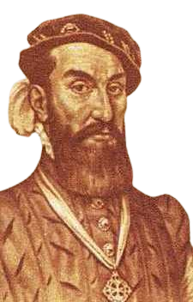
Primer contacto en Texas
Echemos un vistazo a un relato escrito por el primer explorador conocido que se encontró con indios americanos en Texas: un español llamado Álvar Núñez Cabeza de Vaca.
Un retrato de Cabeza de Vaca
https://education.texashistory.unt.edu
Notes:
--Portrait of Cabeza de Vaca. Wikimedia Commons. This media file is in the public domain in the United States. This applies to U.S. works where the copyright has expired, often because its first publication occurred prior to January 1, 1929, and if not then due to lack of notice or renewal. See this page for further explanation.

Slide 10
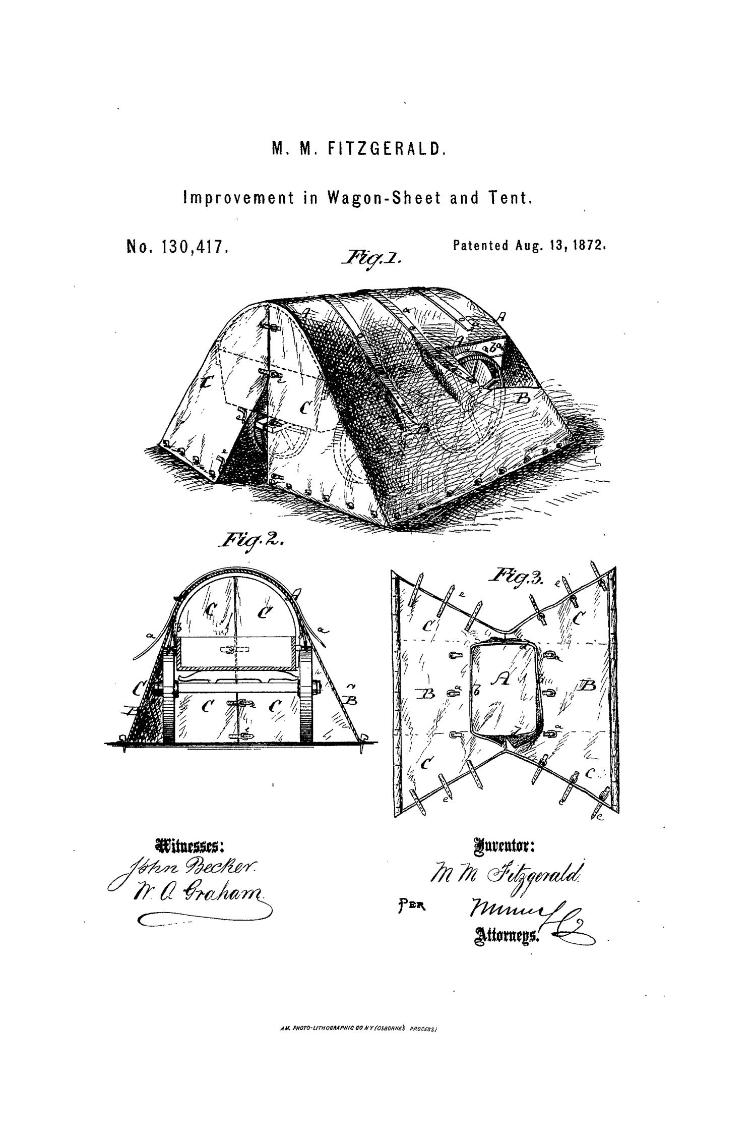
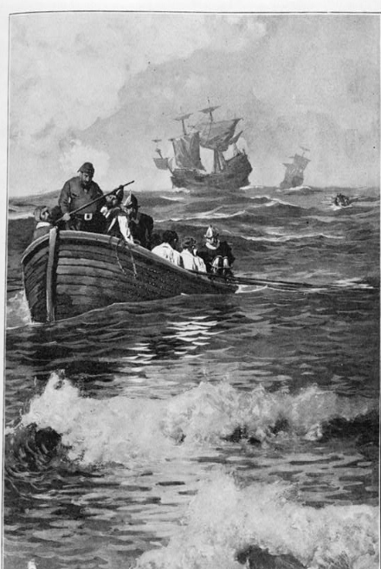
Un poco de información de fondo:
Cabeza de Vaca fue un explorador español que viajó con varios cientos de personas a las Américas a principios de 1500. Como muchos exploradores españoles, su objetivo principal era buscar oro y riquezas.
Carabelas españolas (barcos pequeños y rápidos) que llegan a las Américas
https://education.texashistory.unt.edu
Notes:
--Gibbs, George. “The Caravels had Arrived.” Book illustration, 1898. Library of Congress. "The caravels had arrived" - b&w film copy neg. | Library of Congress (loc.gov)

Slide 11
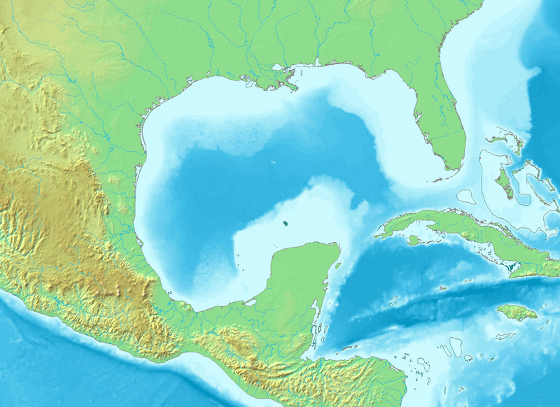
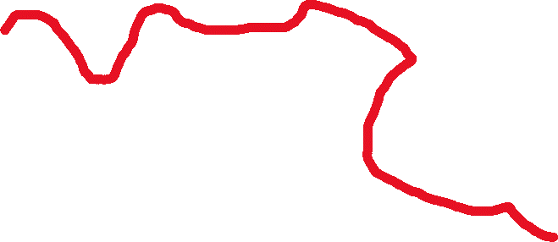

Cabeza de Vaca: A dónde fueron?
Comenzaron en el Caribe de camino a México, pero se perdieron tanto que terminaron en Florida y, finalmente, incluso en Texas! Te imaginas estar tan perdido? Experimentaron enfermedades, hambre, captura por varias tribus indias americanas e incluso huracanes. Vivieron entre varias tribus indias americanas en Texas durante años.
Texas
Florida
Gulf of Mexico
Mexico
Mexico City
Cuba
La ruta de Cabeza de Vaca y sus hombres, desde la actual Cuba hasta la Ciudad de México.
https://education.texashistory.unt.edu
Notes:
--Topographic map of the Gulf of Mexico. Demis Data Maps. This file is made available under the Creative Commons CC0 1.0 Universal Public Domain Dedication. File:Gulf of Mexico topographic location map.png - Wikimedia Commons Cabeza de Vaca’s route and modern locations labelled by The Portal to Texas History.

Slide 12

La historia de Cabeza de Vaca
Finalmente, ocho años después de haber partido, los pocos que sobrevivieron llegaron a su destino en la actual Ciudad de México, donde sabían que encontrarían a muchos otros españoles. Cabeza de Vaca escribió un libro sobre sus experiencias. En inglés, se llama "La narrativa de Cabeza de Vaca.” Los extractos de su actividad son de su libro.
Una impresión del libro de Cabeza de Vaca en el español original.
https://education.texashistory.unt.edu
Notes:
--Núñez Cabeza de Vaca, Alvar.Naufragios de Alvar Nuñez Cabeza de Vaca, y Relacion de la jornada, que hizo a la Florida con el adelantado Panfilo de Narvaez. 1749. Library of Congress. Naufragios de Alvar Nuñez Cabeza de Vaca, y Relacion de la jornada, que hizo a la Florida con el adelantado Panfilo de Narvaez. | Library of Congress (loc.gov)

Slide 13

Actividad de fuente primaria
https://education.texashistory.unt.edu

Slide 14
Indicaciones: Parte I
Haga coincidir cada tarjeta de extracto con la tarjeta de traducción que mejor replantee el extracto en lenguaje moderno.
Tarjeta de extracto
A, B, C, D
Tarjeta de traducción
1, 2, 3, 4
https://education.texashistory.unt.edu

Slide 15
Indicaciones: Parte II
Complete el cuadro que sigue usando sus tarjetas de extracto y traducción.
Tarjeta de extracto
A, B, C, D
Tarjeta de traducción
1, 2, 3, 4
https://education.texashistory.unt.edu

Slide 16
Indicaciones: Parte III
Usando el extracto y las tarjetas de traducción, y la información en su gráfico, responda las preguntas de comprensión que siguen.
https://education.texashistory.unt.edu

Slide 17
Cómo sabemos lo que sabemos?
Boleto de salida
https://education.texashistory.unt.edu

Slide 18
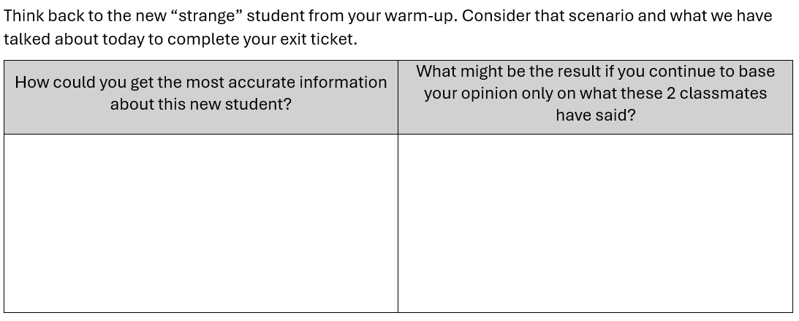
Sigue las instrucciones para completar tu Ticket de Salida
https://education.texashistory.unt.edu

Slide 19
Comparte tu respuesta 2
Podría obtener la información más precisa sobre el nuevo estudiante al_________
Si baso mi opinión solo en lo que otros han dicho, el resultado podría ser que_______
https://education.texashistory.unt.edu

